Slide 1

Робототехническая система с техническим зрением для манипуляции подвижными объектами
Автор работы: Артемов Кирилл,
студент гр. P4235
Научный руководитель: Капитонов А. А.,
к.т.н., ассистент каф. СУиИ
Санкт-Петербург, 2018

Slide 2
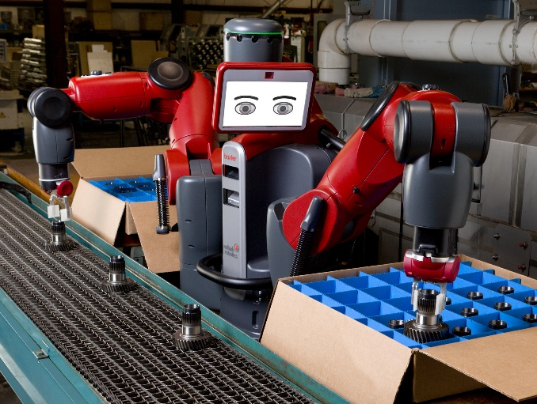
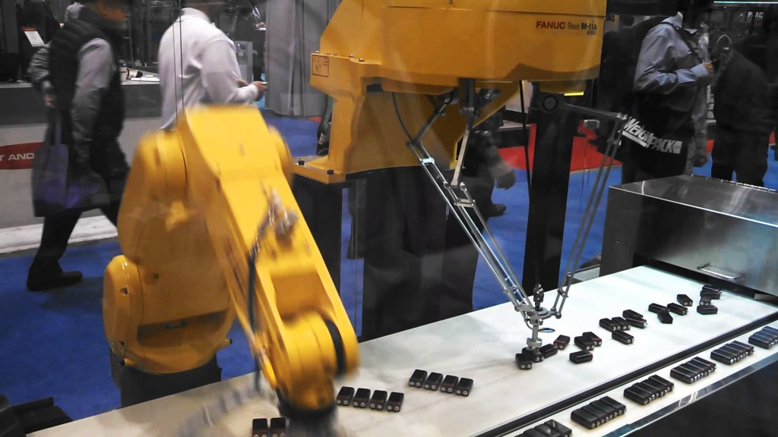
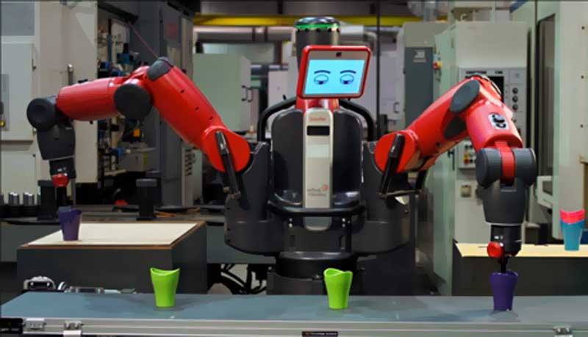
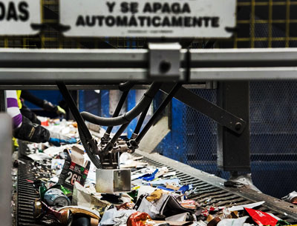
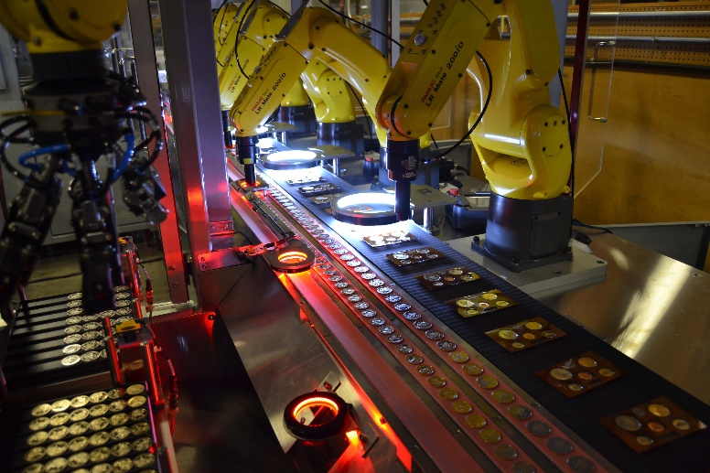
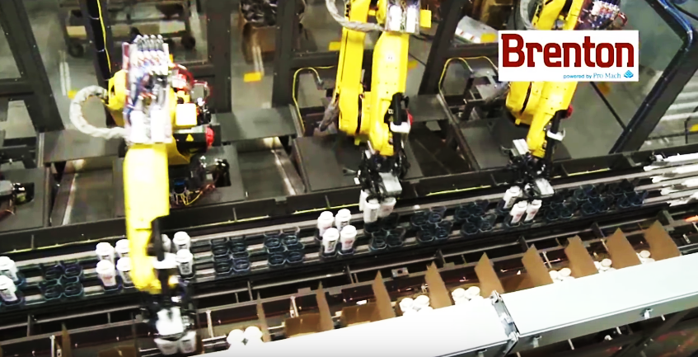
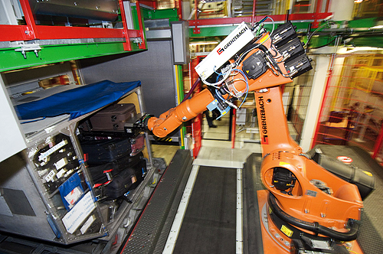
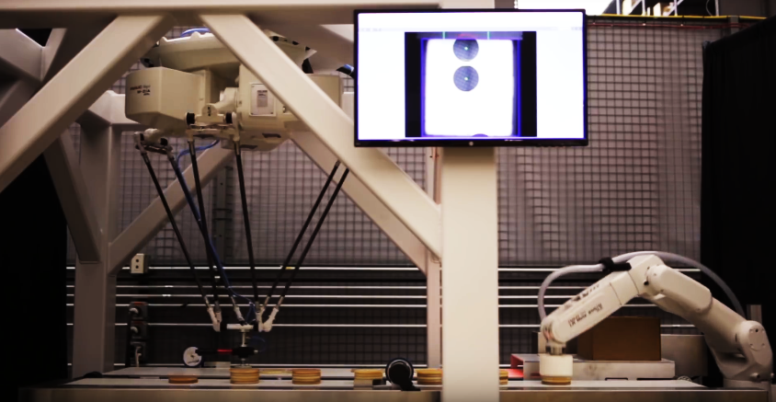
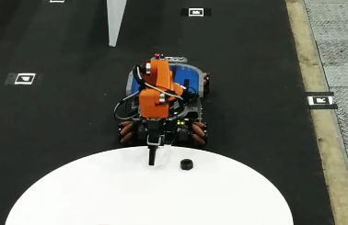
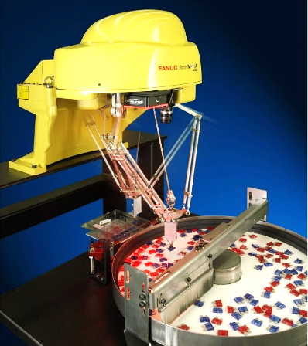
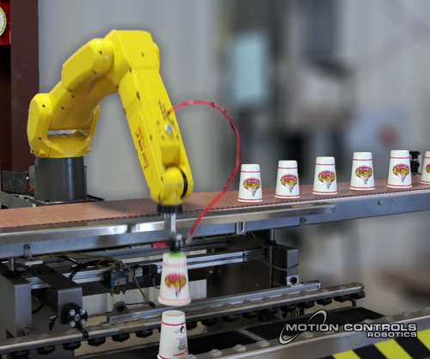
Введение в проблему

Slide 3
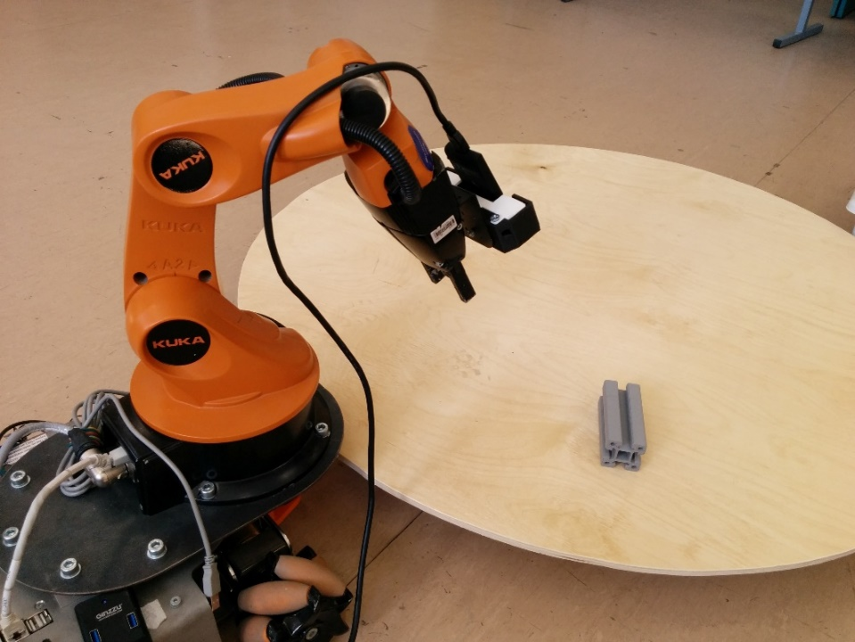
Постановка задачи
Пусть целевой объект покоится на вращающемся столе, тогда, чтобы произвести его захват манипулятором KUKA Youbot, необходимо:
Синтезировать систему управления манипулятором
Решить прямую и обратную задачи о положении (ПЗК и ОЗК);
Решить прямую и обратную задачи о скорости;
Синтезировать закон управления;
Спланировать необходимые траектории движения манипулятора
Из точки в точку в конфигурационном пространстве;
Через последовательность точек в конфигурационном пространстве;
Вдоль дуги в операционном пространстве;
Разработать систему технического зрения для определения параметров движения целевого объекта.
Рисунок 1. Манипулятор рядом с вращающимся столом
3/15

Slide 4
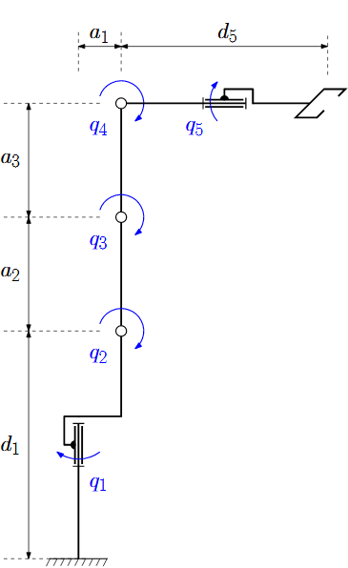
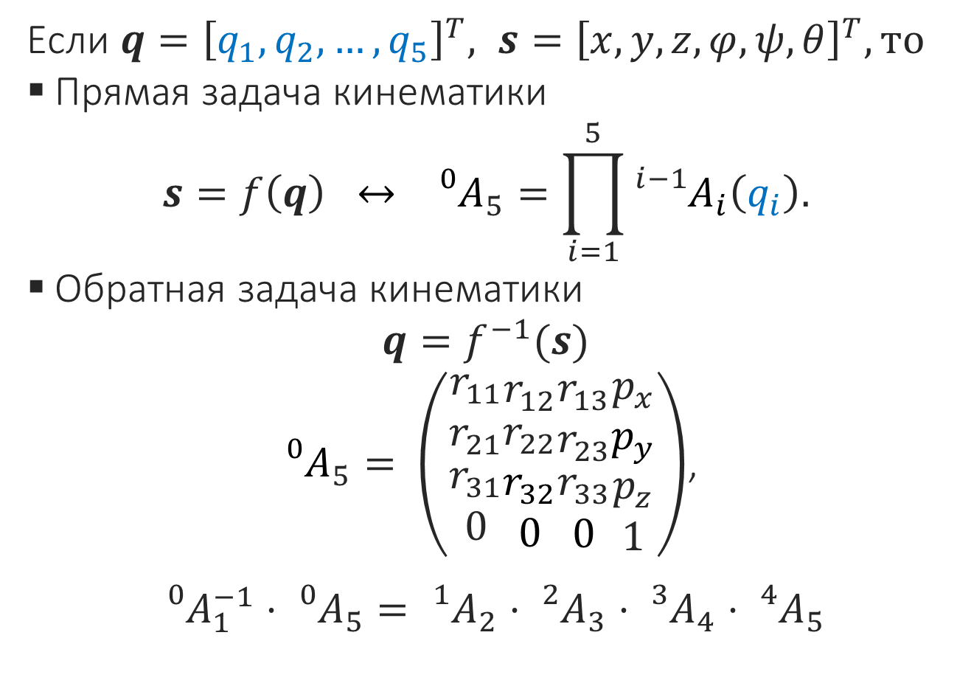
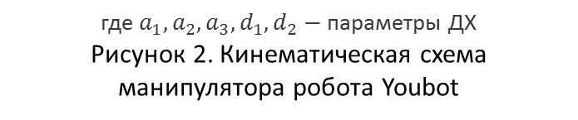
Математическая модель манипулятора
Прямая и обратная задачи кинематики
Если $q={\left[q_{1},q_{2},…,q_{5}\right]}^{T}, s={\left[x,y,z,φ,ψ,θ\right]}^{T}, то$
Прямая задача кинематики
$$s=f\left(q\right) ↔ {{}_{}^{0}A}_{5}=\prod_{i=1}^{5}{{{}_{}^{i−1}A}_{i}\left(q_{i}\right).}$$
Обратная задача кинематики
$$q=f^{−1}(s)$$
${{}_{}^{0}A}_{5}= \left(\begin{aligned}\begin{aligned}\begin{aligned}\begin{aligned}r_{11} \\ r_{21}\end{aligned} \\ r_{31}\end{aligned} \\ 0\end{aligned} \\ \end{aligned}\begin{matrix}r_{12} \\ \begin{aligned}r_{22} \\ r_{32} \\ 0\end{aligned}\end{matrix}\begin{matrix}r_{13} \\ r_{23} \\ \begin{aligned}r_{33} \\ 0\end{aligned}\end{matrix}\begin{matrix}\begin{aligned}p_{x} \\ p_{y}\end{aligned} \\ p_{z} \\ 1\end{matrix}\right)$,
${{}_{}^{0}A}_{1}^{−1}⋅{{}_{}^{0}A}_{5}={{}_{}^{1}A}_{2}⋅{{}_{}^{2}A}_{3}⋅{{}_{}^{3}A}_{4}⋅{{}_{}^{4}A}_{5}$
где $a_{1},a_{2},a_{3},d_{1},d_{2}−$ параметры ДХ
Рисунок 2. Кинематическая схема манипулятора робота Youbot
4/15

Slide 5
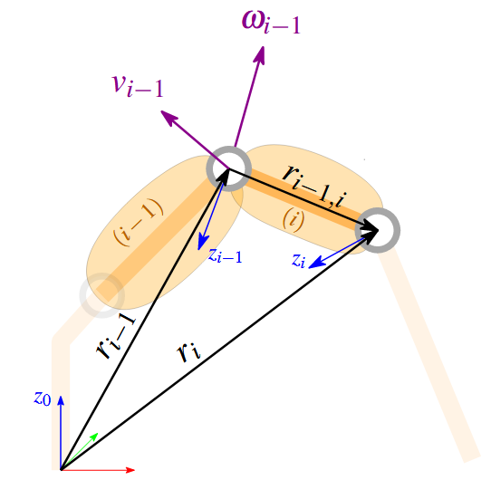
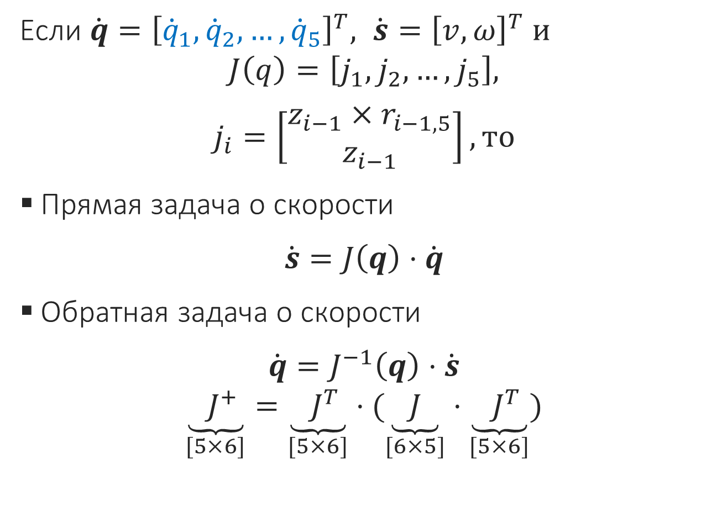
Математическая модель манипулятора
Прямая и обратная задачи о скорости. Матрица Якоби
Если $\dot{q}={\left[{\dot{q}}_{1},{\dot{q}}_{2},…,{\dot{q}}_{5}\right]}^{T}, \dot{s}={\left[v,ω\right]}^{T} и$
$$J\left(q\right)=\left[j_{1},j_{2},…, j_{5}\right],$$
$$j_{i}=\left[\begin{matrix}z_{i−1}×r_{i−1, 5} \\ z_{i−1}\end{matrix}\right], то$$
Прямая задача о скорости
$$\dot{s}=J\left(q\right)⋅\dot{q}$$
Обратная задача о скорости
$$\dot{q}=J^{−1}\left(q\right)⋅\dot{s}$$
$$\underset{[5×6]}{\underbrace{ J^{+} }}=\underset{[5×6]}{\underbrace{ J^{T} }}⋅(\underset{[6×5]}{\underbrace{ J }}⋅\underset{[5×6]}{\underbrace{ J^{T} }})$$
Рисунок 3. Поясняющий рисунок к расчету матрицы Якоби
5/15

Slide 6
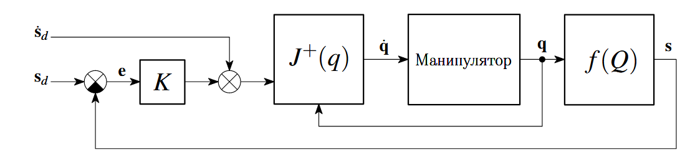
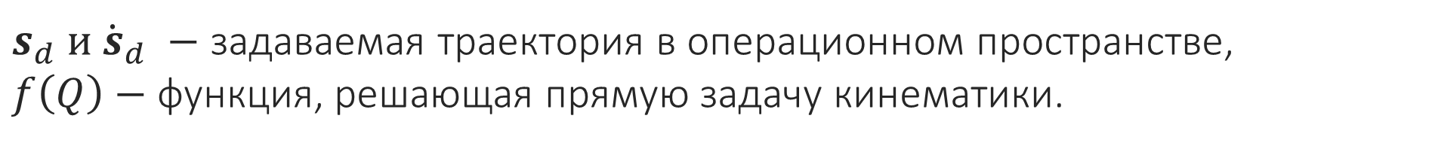
Система управления манипулятором
Рисунок 4. Система управления манипулятором
$s_{d} и{ \dot{s}}_{d} −$ задаваемая траектория в операционном пространстве,
$f\left(Q\right)−$ функция, решающая прямую задачу кинематики.
6/15

Slide 7
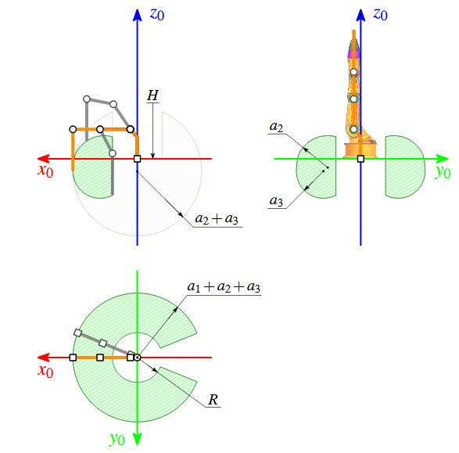
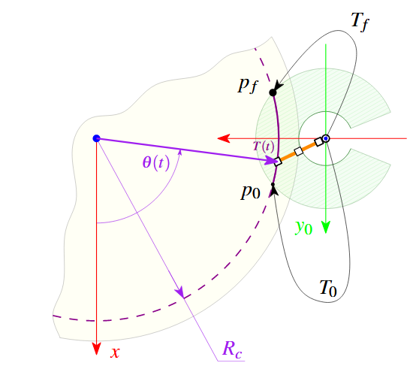
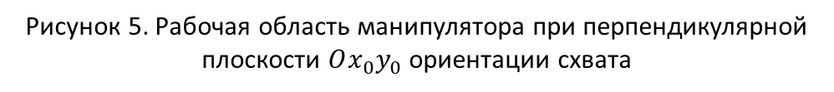
Планирование траекторий
Некоторые замечания
Рисунок 5. Рабочая область манипулятора при перпендикулярной плоскости $Ox_{0}y_{0}$ ориентации схвата
Рисунок 6. Допустимая для захвата
область на вращающемся столе
7/15

Slide 8
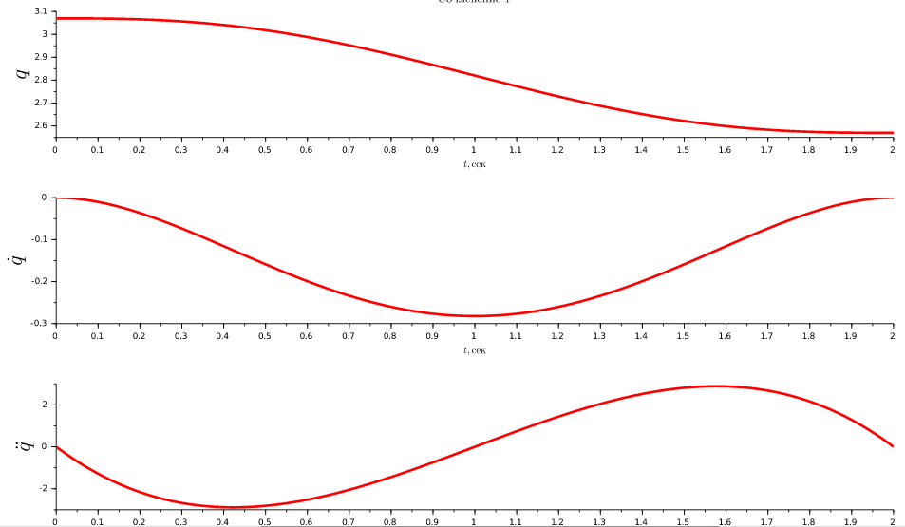
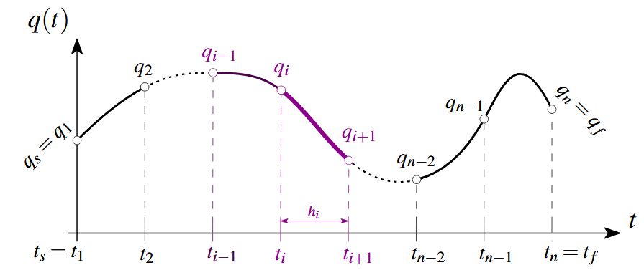
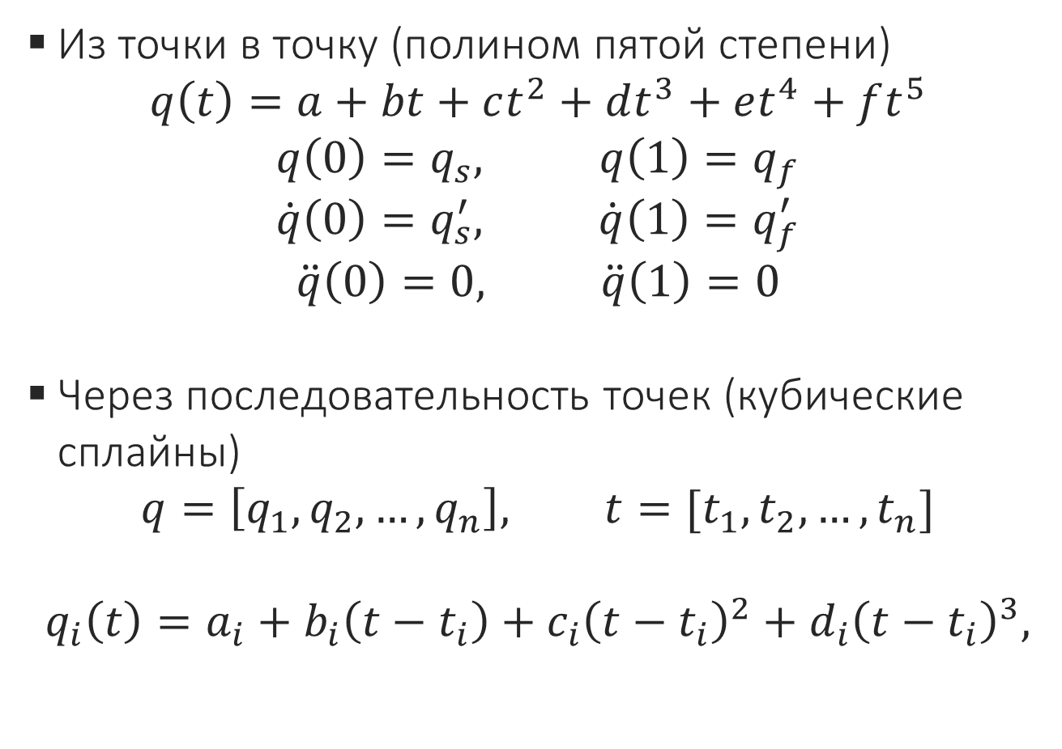
Планирование траекторий
Траектории для движения в конфигурационном пространстве
Из точки в точку (полином пятой степени)
$$q\left(t\right)=a+bt+ct^{2}+dt^{3}+et^{4}+ft^{5}$$
$$q\left(0\right)=q_{s}, q\left(1\right)=q_{f}$$
$$\dot{q}\left(0\right)=q_{s}^{′}, \dot{q}\left(1\right)=q_{f}^{′}$$
$$\ddot{q}\left(0\right)=0, \ddot{q}\left(1\right)=0$$
Через последовательность точек (кубические сплайны)
$$q=\left[q_{1},q_{2},…,q_{n}\right], t=[t_{1},t_{2},…,t_{n}]$$
$$q_{i}\left(t\right)=a_{i}+b_{i}\left(t−t_{i}\right)+c_{i}{\left(t−t_{i}\right)}^{2}+d_{i}{\left(t−t_{i}\right)}^{3},$$
Рисунок 7. Траектории для полинома
пятой степени
Рисунок 8. Последовательность точек
в конфигурационном пространстве
8/15

Slide 9
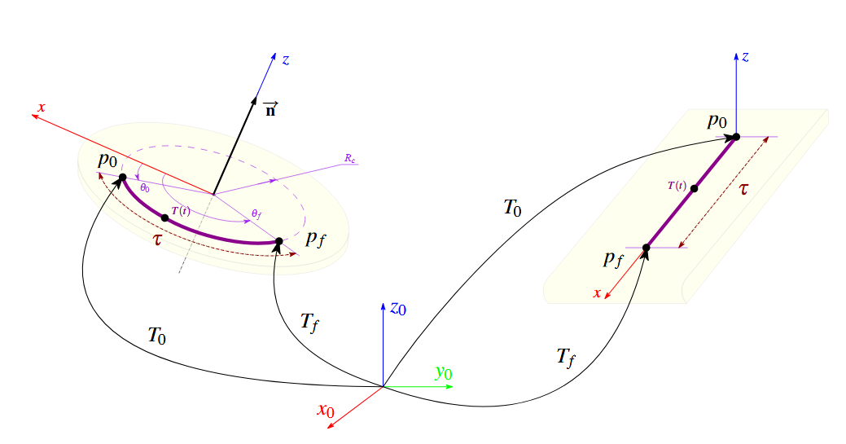
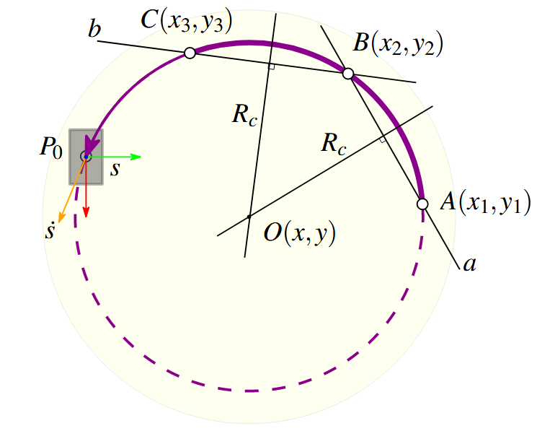
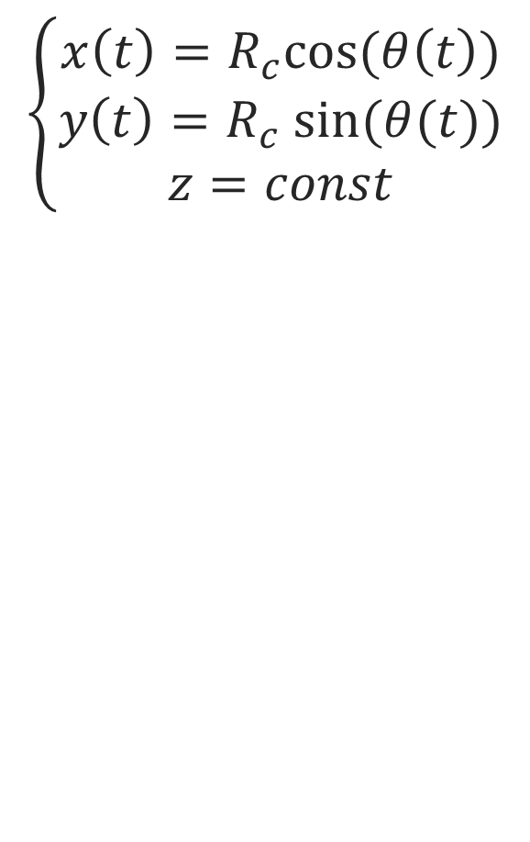
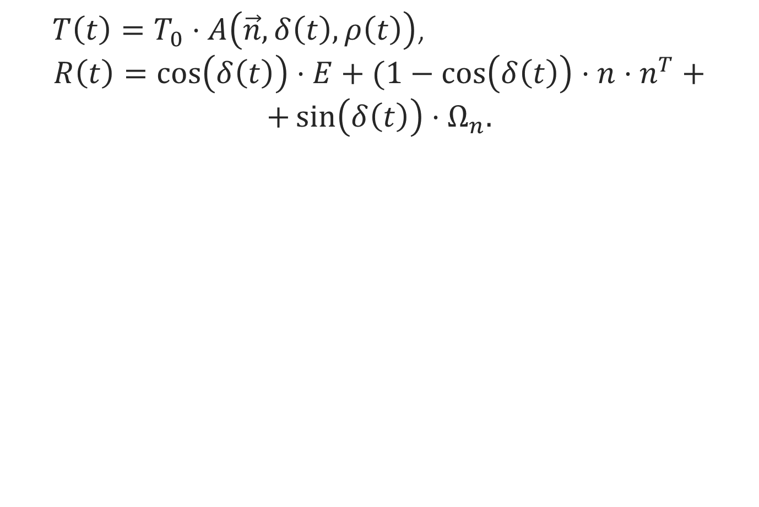
Планирование траекторий
Траектория для движения вдоль дуги окружности в операционном пространстве
$$\left\{\begin{aligned}x\left(t\right)=R_{c}cos⁡(θ\left(t\right)) \\ y\left(t\right)=R_{c} sin⁡(θ(t)) \\ z=const\end{aligned}\right.$$
$T\left(t\right)=T_{0}⋅A\left(\vec{n}, δ\left(t\right), ρ\left(t\right)\right)$,
$$R\left(t\right)=\cos\left(δ\left(t\right)\right)⋅E+(1−\cos\left(δ\left(t\right)\right)⋅n⋅n^{T}+$$
$$+\sin\left(δ\left(t\right)\right)⋅Ω_{n}.$$
Рисунок 9. Оценка координат центра
вращающегося стола
Рисунок 10. Принцип планирования траекторий для конвейеров
9/15

Slide 10

Система технического зрения
Шаги работы СТЗ:
Получить облако точек с камеры;
Отфильровать облако точек;
Выделить из облака точек плоскость наибольшей площади;
Выделить кластер облака точек принадлежащий объекту лежащему на этой плоскости;
Определить центр масс и ориентацию объекта.
10/15

Slide 11
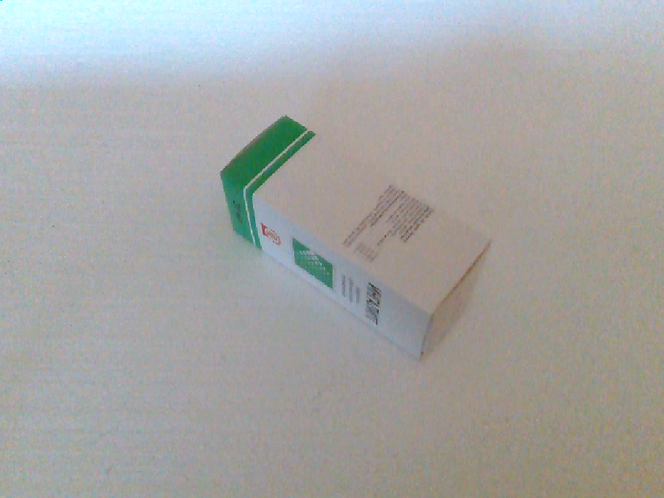
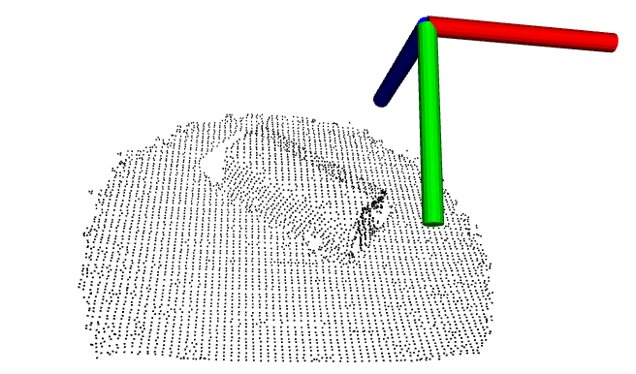
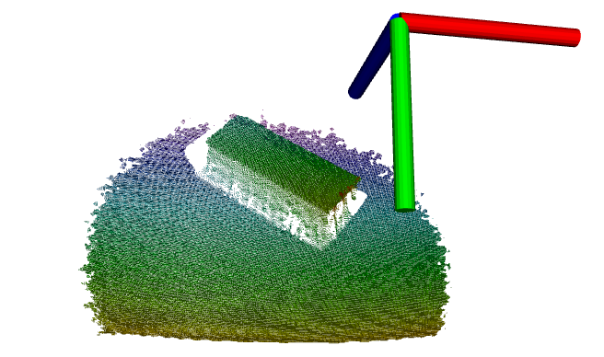
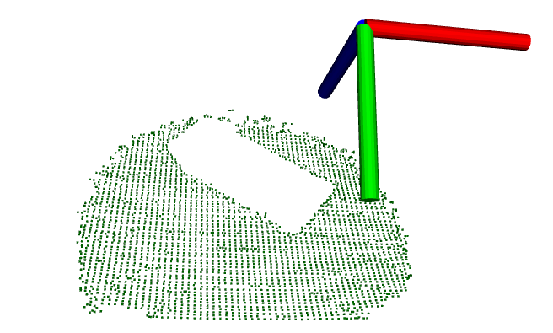
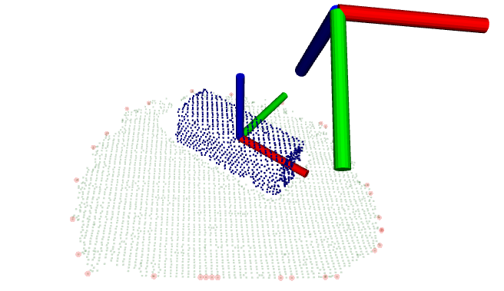
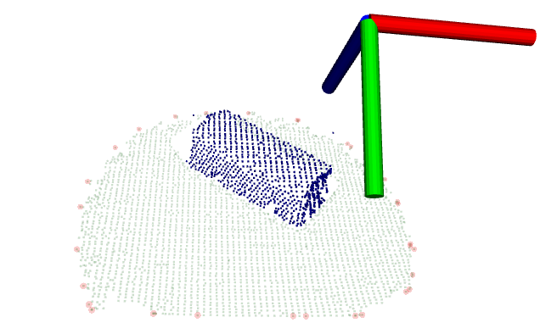
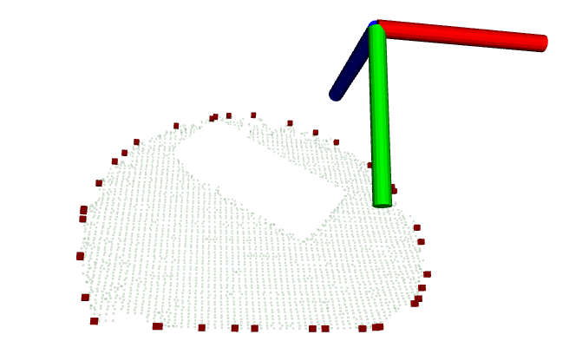
Система технического зрения
Рисунок 13. Фильтрованное облако точек
Рисунок 11. RGB изображение
Рисунок 12. Исходное облако точек
Рисунок 14. Точки принадлежащие плоскости
Рисунок 17. Объект с прикрепленной к нему СК
Рисунок 16. Объект
Рисунок 15. Точки выпуклой оболочки плоскости
11/15

Slide 12
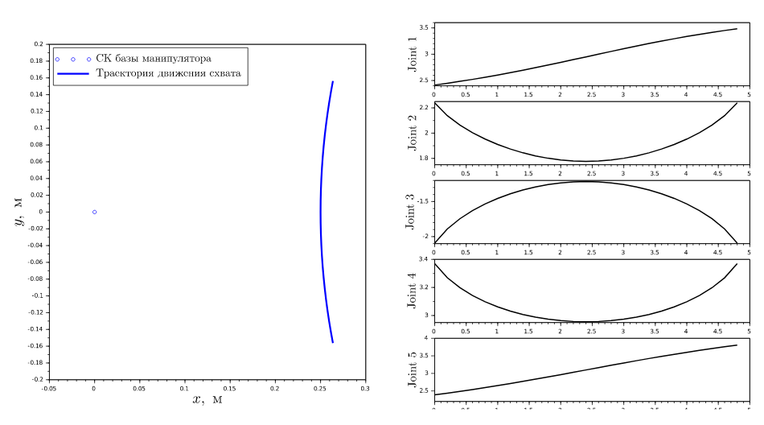
Результаты
Рисунок 18. Траектория захвата в операционном пространстве
Рисунок 19. Набор точек конфигурационном пространстве
12/15

Slide 13
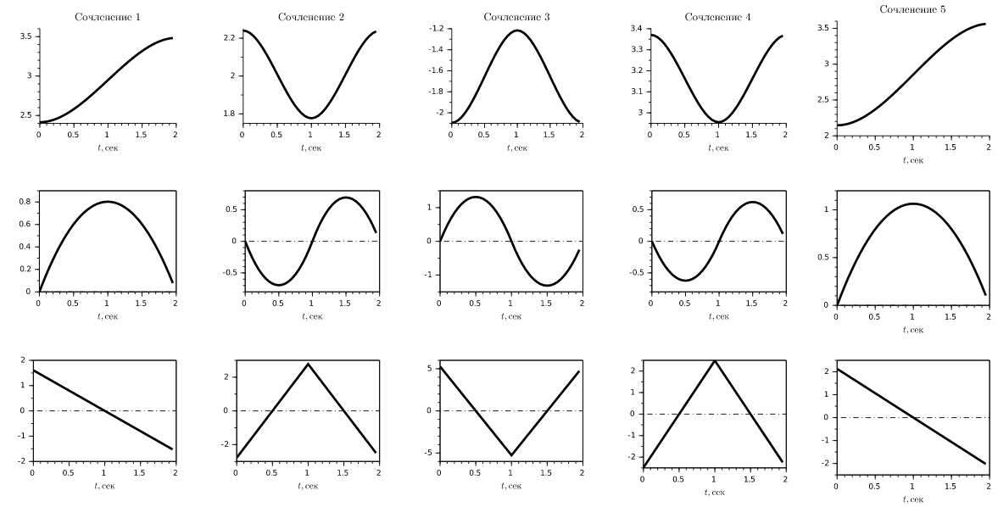
Результаты
Рисунок 20. Траектории в конфигурационном пространстве
13/15

Slide 14

Видео
14/15

Slide 15
Заключение
В процессе выполнения данной работы, было сделано:
Построена кинематическая модель манипулятора робота KUKA Youbot;
Синтезирована система управления манипулятором;
Разработан алгоритм планирования траектории для захвата объектов с вращающегося стола;
Разработана система технического зрения для манипулятора;
Проведено моделировние каждой части в отдельности.
15/15

Slide 17
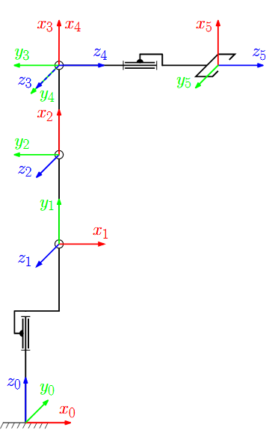
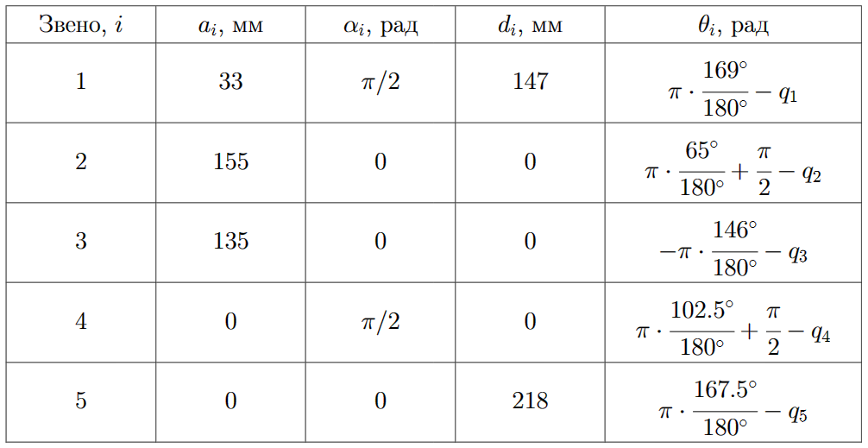
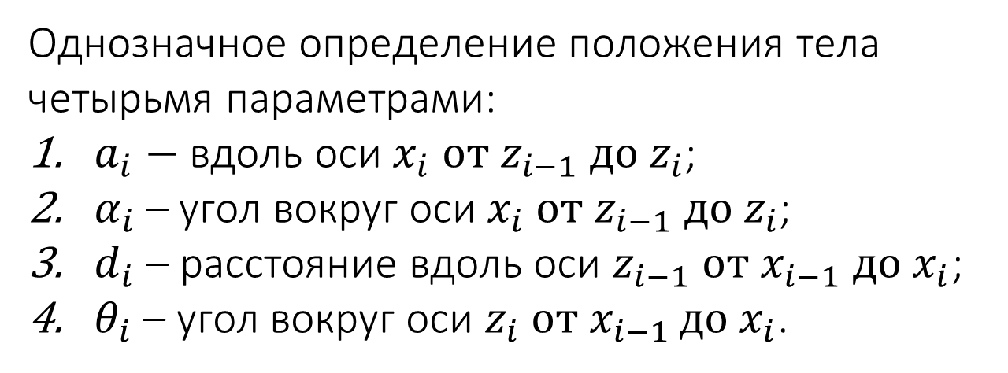
Параметры Денавита Хартенберга
Однозначное определение положения тела четырьмя параметрами:
$a_{i}−$ вдоль оси $x_{i} от z_{i−1} до z_{i}$;
$α_{i}$– угол вокруг оси $x_{i} от z_{i−1} до z_{i}$;
$d_{i}$ – расстояние вдоль оси $z_{i−1} от x_{i−1} до x_{i}$;
$θ_{i}$ – угол вокруг оси $z_{i} от x_{i−1 }до x_{i}$.
Таблица 1. Параметры ДХ
Рисунок 21. СК закрепленные в сочленениях

Slide 18
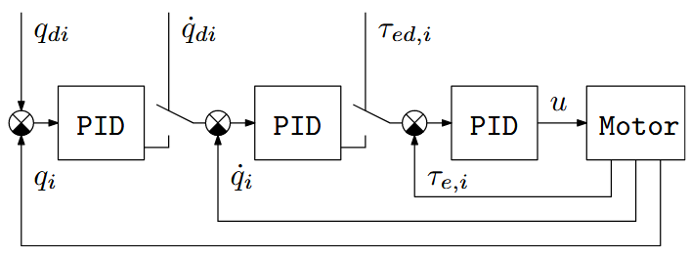
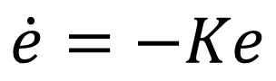
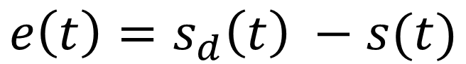
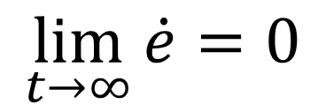
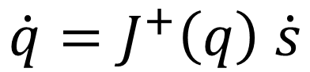
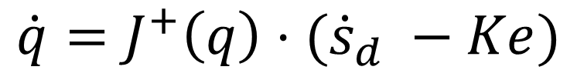
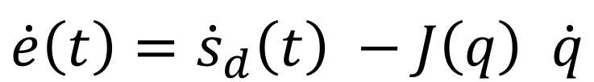
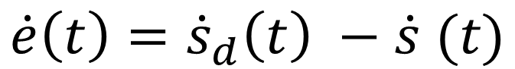
Система управления
$$\dot{q}=J^{+}\left(q\right) \dot{s}$$
$$e\left(t\right)=s_{d}\left(t\right) −s(t)$$
$$\dot{e}\left(t\right)={\dot{s}}_{d}\left(t\right) −\dot{s} (t)$$
$$\dot{e}\left(t\right)={\dot{s}}_{d}\left(t\right) −J\left(q\right) \dot{q}$$
Рисунок 21. Структурная схема управления приводами, встроенная в контроллеры манипулятора
$$\dot{q}=J^{+}\left(q\right)⋅({\dot{s}}_{d} −Ke)$$
$$\lim_{t→∞}{\dot{e}}=0$$
$$\dot{e}=−Ke$$

Slide 19
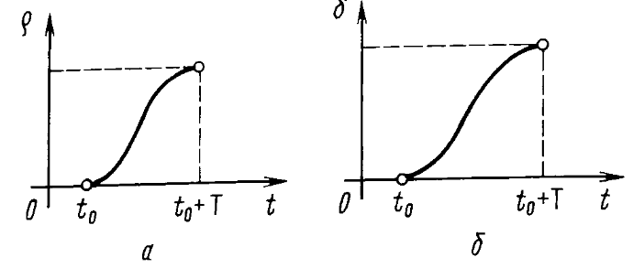
Траектория в операционном пространстве
Выбор функция перемещения и поворота
Рисунок 22. Функции перемещения (а) и поворота (б), обеспечивающие режимы разгона и торможения

Slide 20

Разбиение облака точек октодеревом
Рисунок 22. Рекурсивное разбиение куба на октанты (воксели) и соответствующие этому разбиению октодерево

Slide 21

Принцип работы видеокамеры Intel RealSense sr300
Рисунок 23. Принцип получения карты глубины

Slide 22

RANSAC (Random Sample Consensus)
Метод оценки параметров модели на основе случайных выборок
Первый этап — выбор точек и подсчёт модели
Из множества исходных точек случайным образом выбираются n различных точек;
На основе выбранных точек вычисляются модели с помощью некоторой функции, построенную модель принято называть гипотезой.
Второй этап — проверка гипотезы
Для каждой точки проверяется её соответствие данной гипотезе с помощью функции заданной оценки и порога некоторого порогового значения;
Каждая точка помечается: принадлежит или нет она модели;
После проверки всех точек, проверяется, является ли гипотеза лучшей на данный момент, и если является, то она замещает предыдущую лучшую гипотезу.
Рисунок 24. Вписанная в облако точек плоскость

